Slide 1



Slide 2

É Quase Noite
Odete Ronchi Baltazar

Slide 3


Slide 4


Slide 5
É quase noite,
é quase hora de
chegares em meus sonhos.

Slide 6
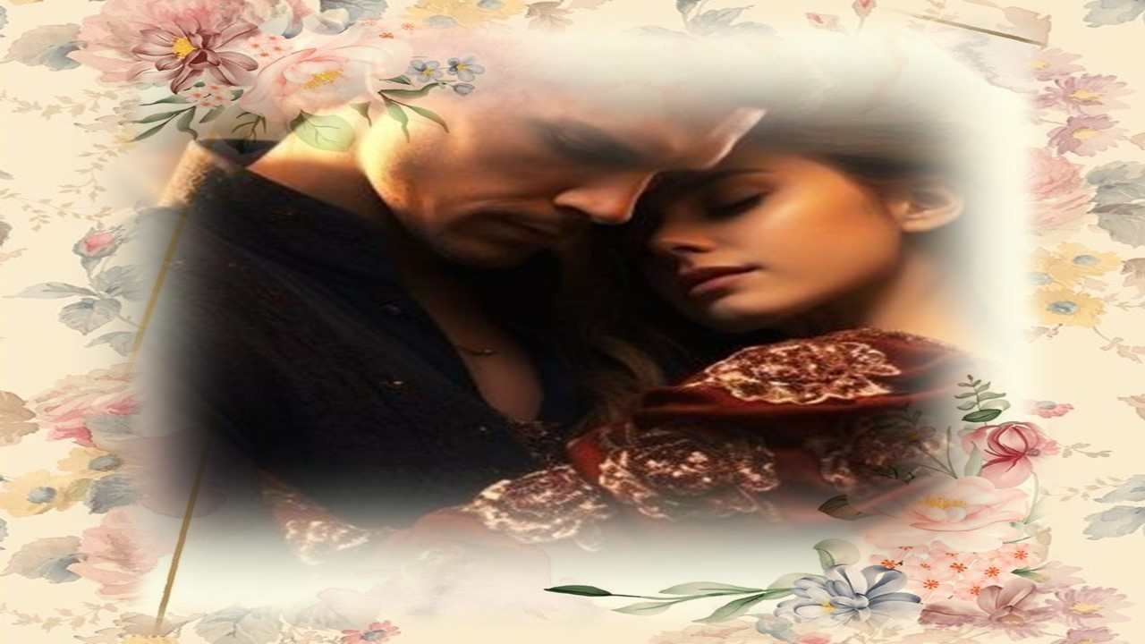

Slide 7
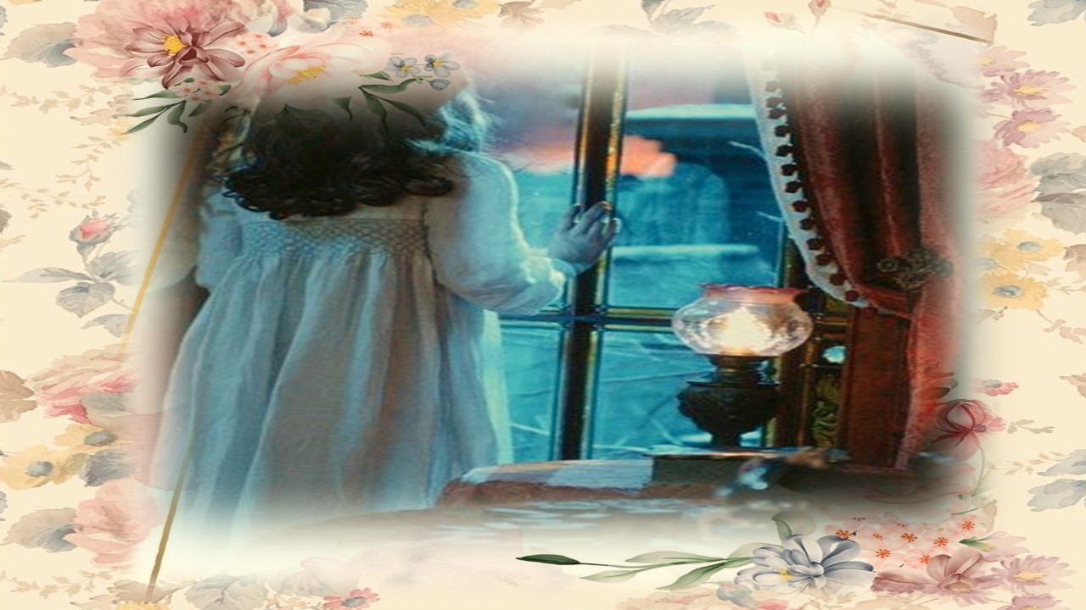

Slide 8
Minha pele já se atiça,
esperando pelo toque
que imaginarei sentir.

Slide 9


Slide 10
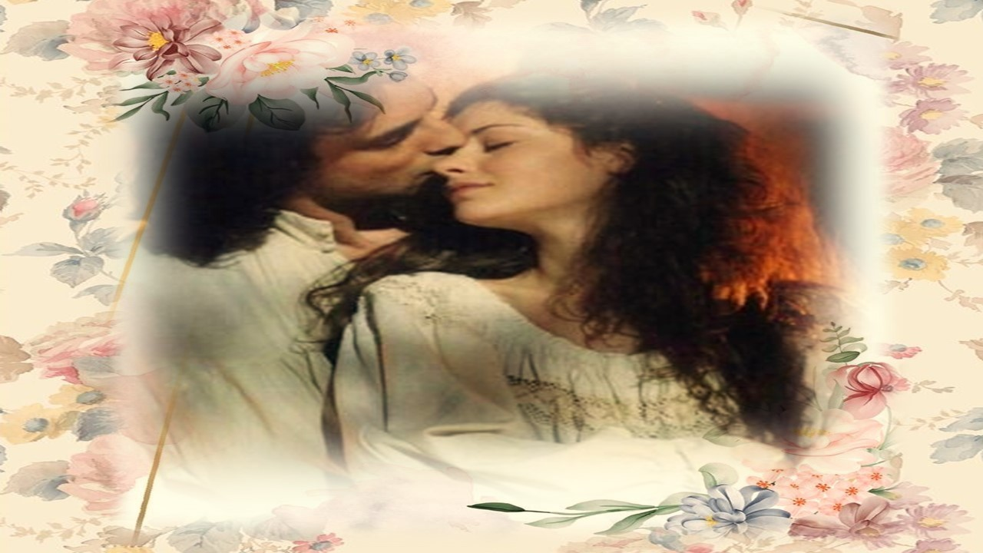

Slide 11
É quase noite
e me apronto,
e me ponho bonita
e perfumada
para esperar por ti.

Slide 12


Slide 13


Slide 14
É quase noite
e eu queria ter-te aqui...

Slide 15
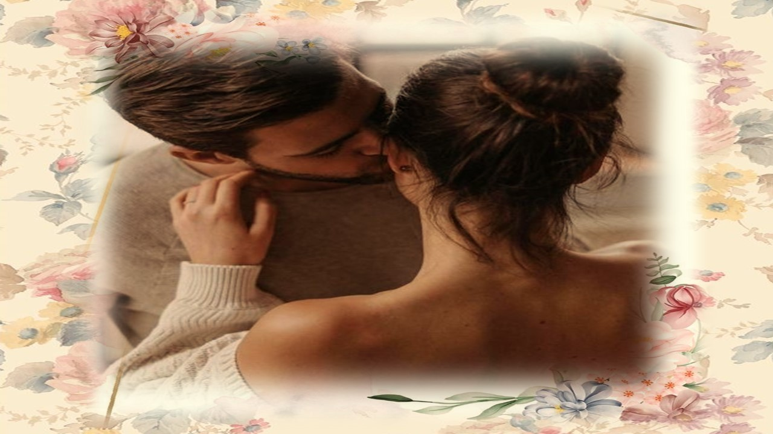

Slide 16
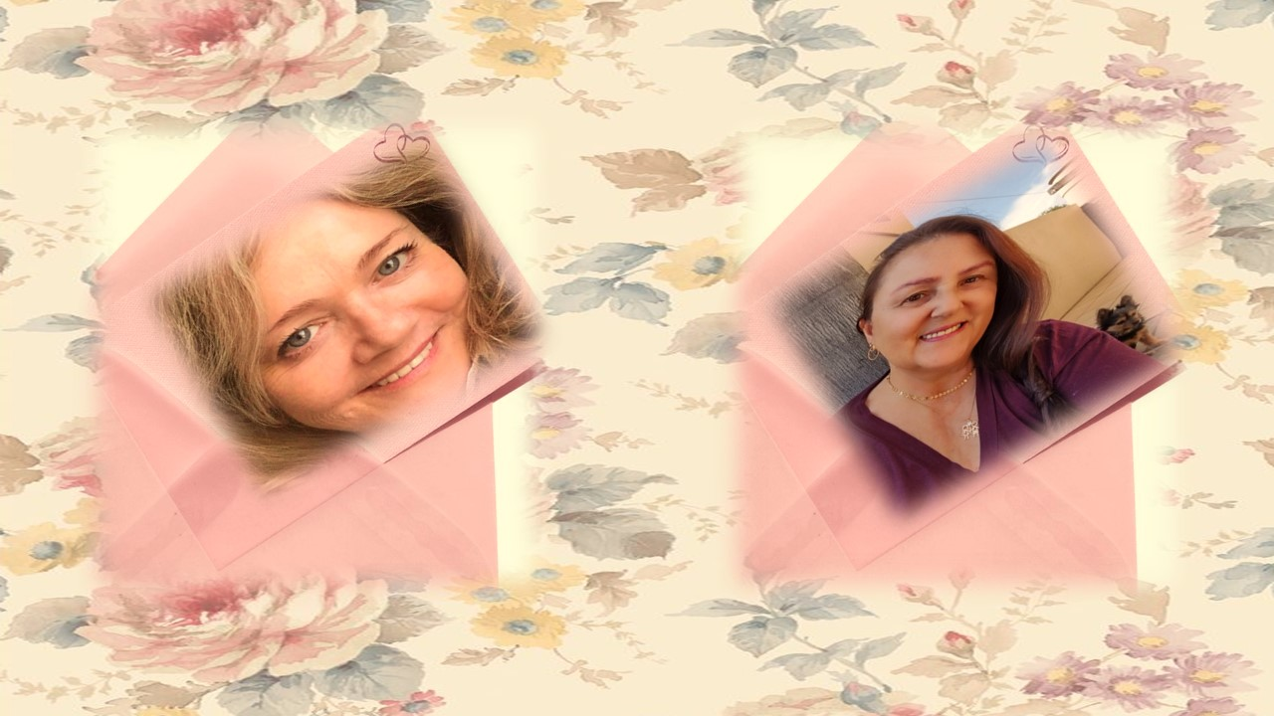
Odete Ronchi Baltazar
Cléo Menegatt

Slide 17
Imagens: Internet e Acervo Pessoal
Texto:Odete Ronchi Baltazar
Música:Fascinação-Instrumental
Canal no Youtube:
Clique Aqui
http://www.sergrasan.com.br/cleoslides
Cléo Menegatt
cmenegatt2016@gmail.com

